Slide 1

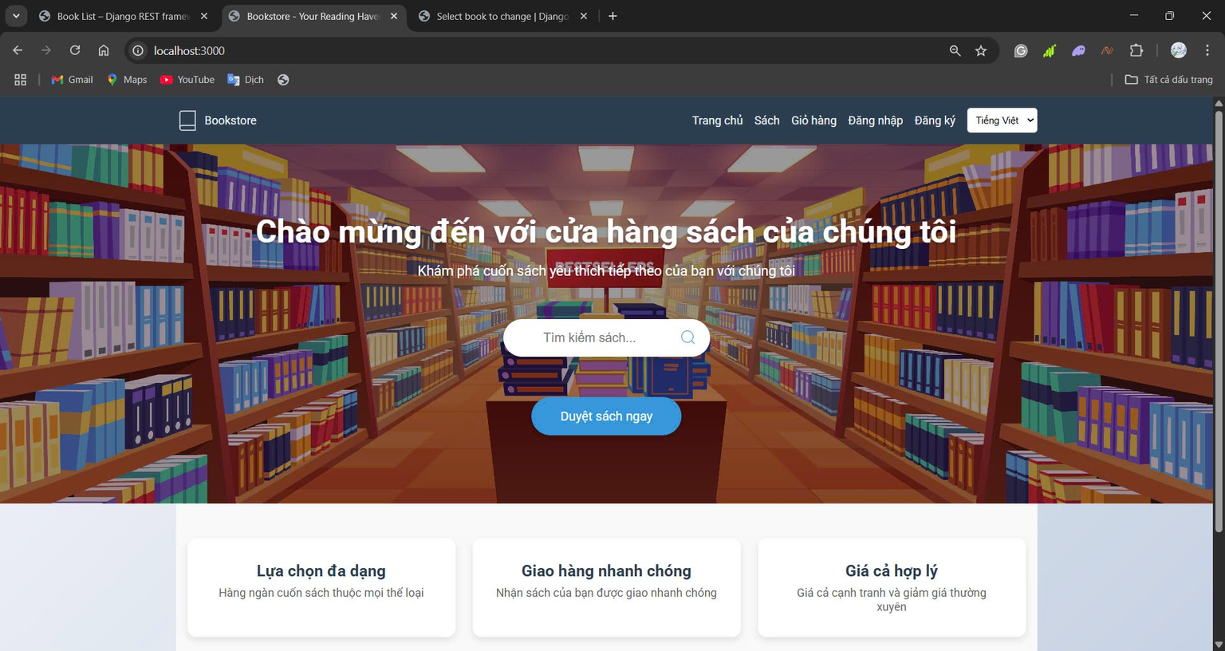

Trường Đại học Bình Dương
Home
About
Contact
Welcome To
WEBSITE BÁN SÁCH
GVHD: thS. Nguyễn Thanh Sơn
Nhóm 5
Nguyễn Tấn Tính-22050093
Đỗ Sơn Tùng-22050110
Nguyễn Lâm Hùng-22050111
Start Slide
https://fit.bdu.edu.vn/

Slide 2
NỘI DUNG BÁO CÁO
Giới thiệu đề tài
Chức năng chính
Công nghệ sử dụng
Usecase tổng quát
Database
Sơ đồ hệ thống
Giao diện
8.Triển khai lên cloud

Slide 3
Giới thiệu đề tài
Đề tài: website bán sách
-Thực trạng: Việc mua sách truyền thống gặp khó khăn sau dịch, nhu cầu online tăng.
-Xây dựng một hệ thống website cho phép:
+Người dùng dễ dàng tìm kiếm, mua sách.
+Quản trị viên dễ dàng quản lý sách, đơn hàng.

Slide 4
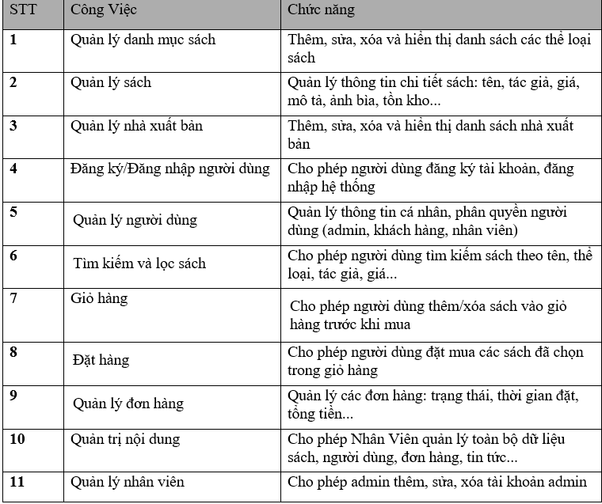
2. Chức năng chính

Slide 5



3. Công nghệ sử dụng
-Database: Mysql
-Backend: Django
-Frontend: Reactjs

Slide 6
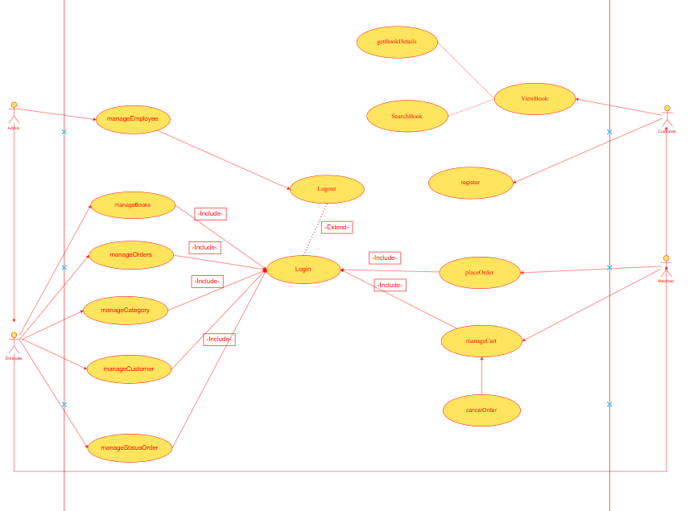
4. Usecase tổng quát

Slide 7
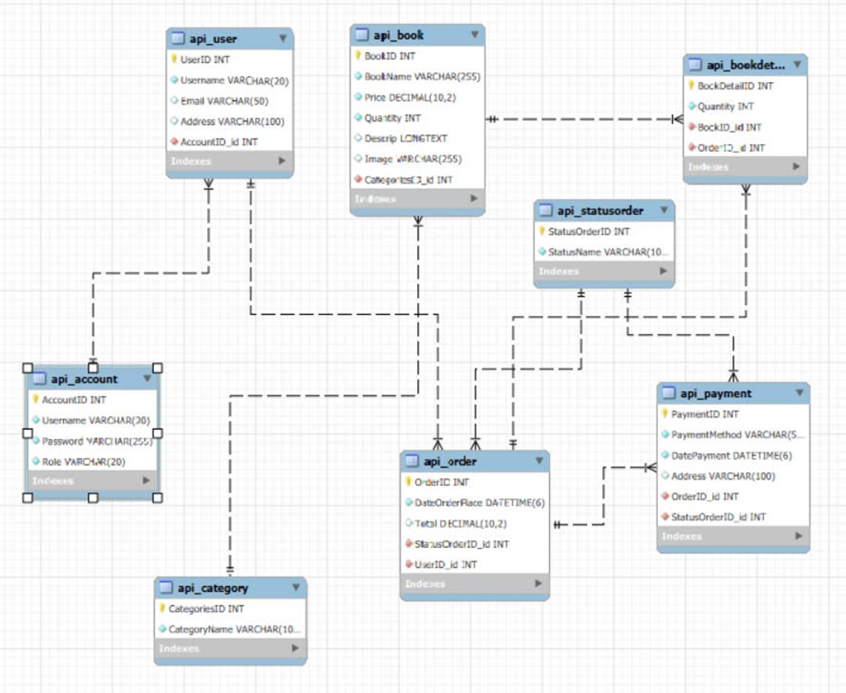
5. Database

Slide 8
6. Sơ đồ hệ thống

Slide 9
Liceria Company
Home
About
Contact
Our Service Pricelist
Basic Package
Golden Package
Expert Package
Our Service 01
Our Service 01
Our Service 01
Our Service 02
Our Service 02
Our Service 02
Our Service 03
Our Service 03
Our Service 03
$140/Month
$240/Month
$350/Month

Slide 10

Liceria Company
Home
About
Contact
Thank You
For Attention
Our Address :
123 Anywhere St., Any City, ST 12345
Our Phone :
+123-456-7890 / 123-456-7890
www.reallygreatsite.com

